Slide 1

本科毕业设计答辩
基于多源数据的佛山市南海区
旅游景点文旅融合潜力研究
从文化记忆、空间载体与游客体验之间的错位出发，识别文旅融合的优先深化对象
。
答辩人
学号
导师
时间
孟帅
2021010910
邬东璠
2026.05.26
Nanhai District · Cultural Tourism Integration

Slide 2
研究演进
从双谱系设想到错位诊断
开题提出框架，中期完成数据与图谱，最终收敛为可计算、可落图的潜力诊断。
01
02
03
开题阶段
中期阶段
定稿阶段
文化谱系 × 景点谱系
数据与图谱成型
指数化错位诊断
提出双谱系对比：识别文化资源与旅游体验之间
的关联、错位和缺失。
完成典籍 OCR、POI 清洗、评论匹配和知识图谱
构建，形成可计算底座。
以 165 条景点级载体为桥梁，构建 CMI/OAI/T
HI/MI 并转译为规划建议。
答辩主线：从“文化和景点是否对应”推进到“哪些载体和片区最值得优先深化”。
本科毕业设计答辩
02

Slide 3
研究背景
文化资源丰富，但不等于游客可感知
文旅融合的难点不是资源有没有，而是文化记忆能否进入游客可达、可看、可体验的空间。
文化家底
旅游体验
地方典籍、非遗名录、文物保护单位、历
史村落和传统空间，构成南海丰厚的文化
记忆。
POI、评分、评论和游客到访行为，反映现
实旅游供给与市场可见度。
错位
对应、缺失、浅连接
开题阶段称为“文化谱系”
开题阶段称为“景点谱系”
研究切入点：不判断南海是否“有文化”，而是判断文化是否进入现实旅游产品和游客体验
。
本科毕业设计答辩
03

Slide 4
研究对象
把“大景区”拆成景点级载体
研究对象下沉到 165 条可定位、可匹配、可比较的文旅空间载体。
165
220
90
核心分析样本
锚点总库
非遗项目
进入指数计算
主桥梁清单
36 项有空间锚点
文物/空间锚点
80
非遗空间锚点
36
文化景观
19
圩市街区
18
历史村落
12
口径创新：以景点级文旅载体作为桥梁，避免把复合型景区内部差异简单合并。
本科毕业设计答辩
04

Slide 5
研究问题
三类“接不上”构成本研究的诊断目标
把抽象的文旅融合问题转化为可比较、可落图、可复核的空间诊断。
Q1
Q3
文化强但旅游弱
错位
诊断
双高但仍需深化
沉睡潜力
优先深化对象
文化记忆和官方认证较强，旅游热度尚未形成。
Q2
文化和旅游基础同时较强，适合进一步做深体验
。
旅游热但文化弱
空心景点
已有客流和空间热度，地方文化叙事不足。
最终输出：哪些载体优先深化、哪些片区补旅游条件、哪些高热度空间补文化内容。
本科毕业设计答辩
05

Slide 6
数据基础
五类数据汇入同一分析底图
不同数据回答不同问题：典籍看文化记忆，POI/评论看旅游热度，官方名录做桥梁。
53
13,512
16,391
90
165
地方典籍
旅游 POI
用户评论
非遗项目
核心样本
约 899 万字
三源清洗去重
四个平台
四级名录
景点级载体
文旅融合
错位诊断
载体清单
空间网格
规划建议
本科毕业设计答辩
06

Slide 7
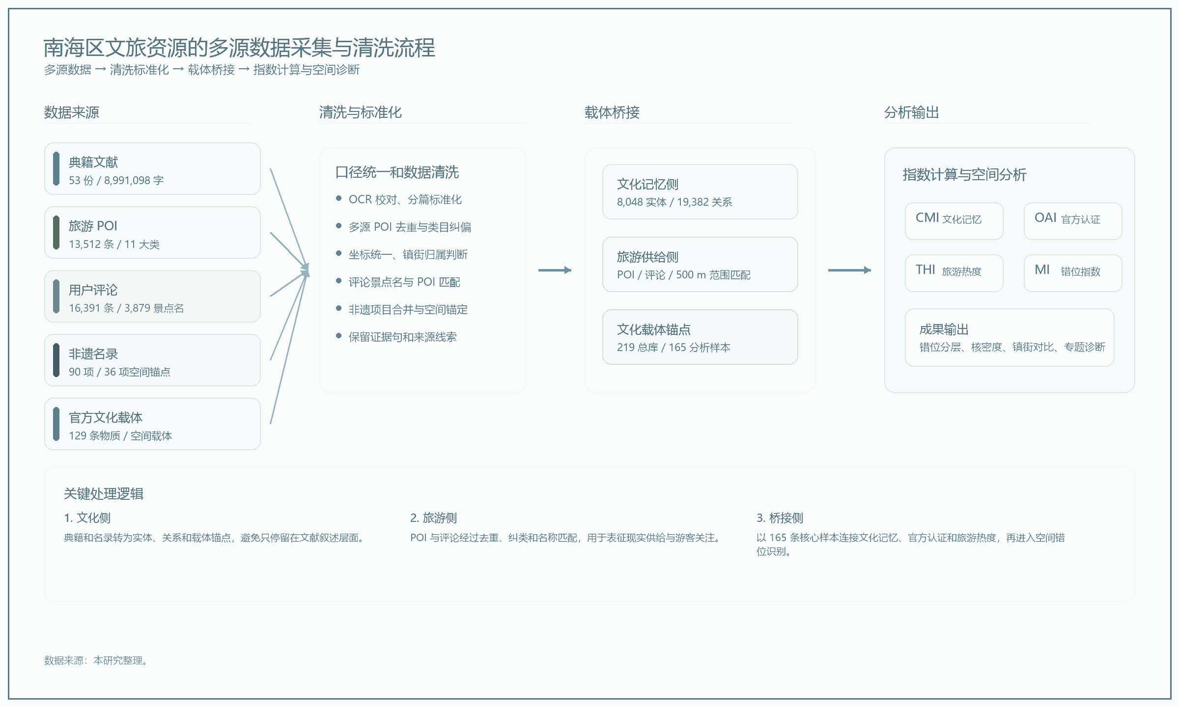
技术路线
从文本、空间到规划清单
方法链条形成“采集清洗—知识图谱—桥梁匹配—指数计算—网格复核—建议输出”的闭环。
2
4
输入
输出
典籍文本
POI 与评分
游客评论
官方名录
1
3
5
6
载体类型
空间格局
片区策略
边界复核
知识图谱
指数计算
典籍语义
CMI/OAI/THI/MI
采集清洗
桥梁匹配
网格复核
建议输出
多源数据
165 载体
500 m
规划清单
方法不是堆技术，而是把“文化—旅游错位”变成可计算、可落图的判断。
本科毕业设计答辩
07

Slide 8
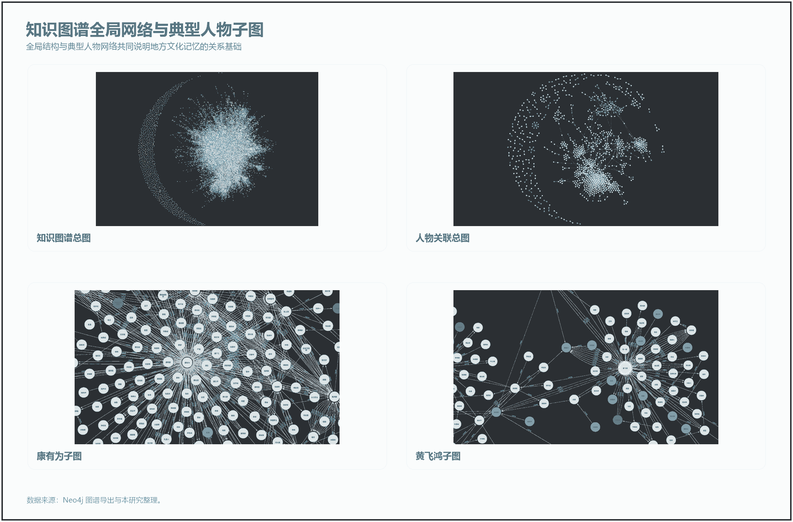
文化侧方法
知识图谱把地方记忆结构化
53 份典籍被转化为实体、关系和可追溯证据，为文化记忆指数提供依据。
8,048
文化实体
合并后总库
19,382
语义关系
九大关系组
575
可落位实体
进入空间分析
图谱的价值：把人物、地点、技艺、事件、文献记忆变成可追溯、可计算、可复核的证据链。
本科毕业设计答辩
08

Slide 9
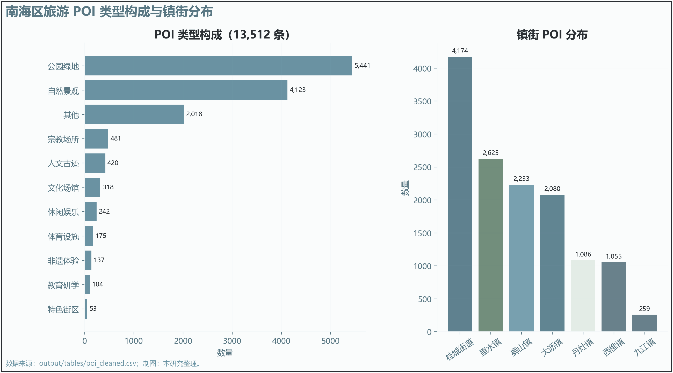
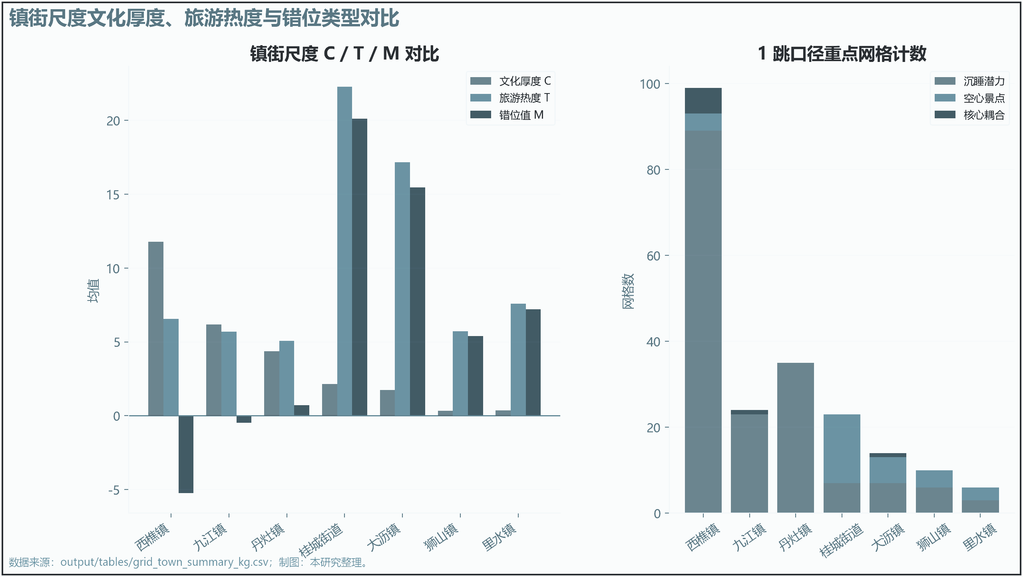
旅游侧现状
POI 供给强，但文化体验入口薄
13,512 条 POI 中，公园绿地与自然景观占 70.8%，文化体验类供给仅 3.8%。
70.8%
3.8%
公园绿地 + 自然景观
文化体验型供给
旅游供给的主导类型
入口仍偏薄
因此，问题不是“有没有旅游空间”，而是这些
空间中有多少真正承载地方文化体验。
本科毕业设计答辩
09

Slide 10
桥梁与指标
让文化和旅游可以比较
物质载体是主桥梁，非遗是动态补充；四个指数共同识别错位。
165
文化记忆侧
旅游供给侧
典籍 / 图谱 / 非遗
文物 / 历史空间
POI / 评分 / 评论
到访热度
景点级文旅载体
主桥梁：物质载体
动态补充：非遗锚点
CMI
文化记忆指数
OAI
官方认证指数
THI
旅游热度指数
MI
相对错位指数
典籍实体、关系与落位证据
文保、非遗、历史村落等权威
名录
POI 密度、评分、评论与游客
可见度
THI - 0.5×CMI - 0.5×OAI
本科毕业设计答辩
10

Slide 11
载体结果
62.4% 样本存在明显错位
沉睡潜力与空心景点并存，说明错位不是个别案例，而是结构性现象。
一般耦合区
核心耦合区
结构性错位
57
5
沉睡潜力 + 空心景点
103
基础存在，但融合深度有限
优先做深体验与线路节点
条
占 165 条样本的
沉睡潜力区
空心景点区
62.4%
文化记忆 / 官方认证
由低到高
54
49
文化强，旅游转化不足
旅游热，文化叙事偏弱
5
57
54
49
旅游热度 THI 由低到高
本科毕业设计答辩
11

Slide 12
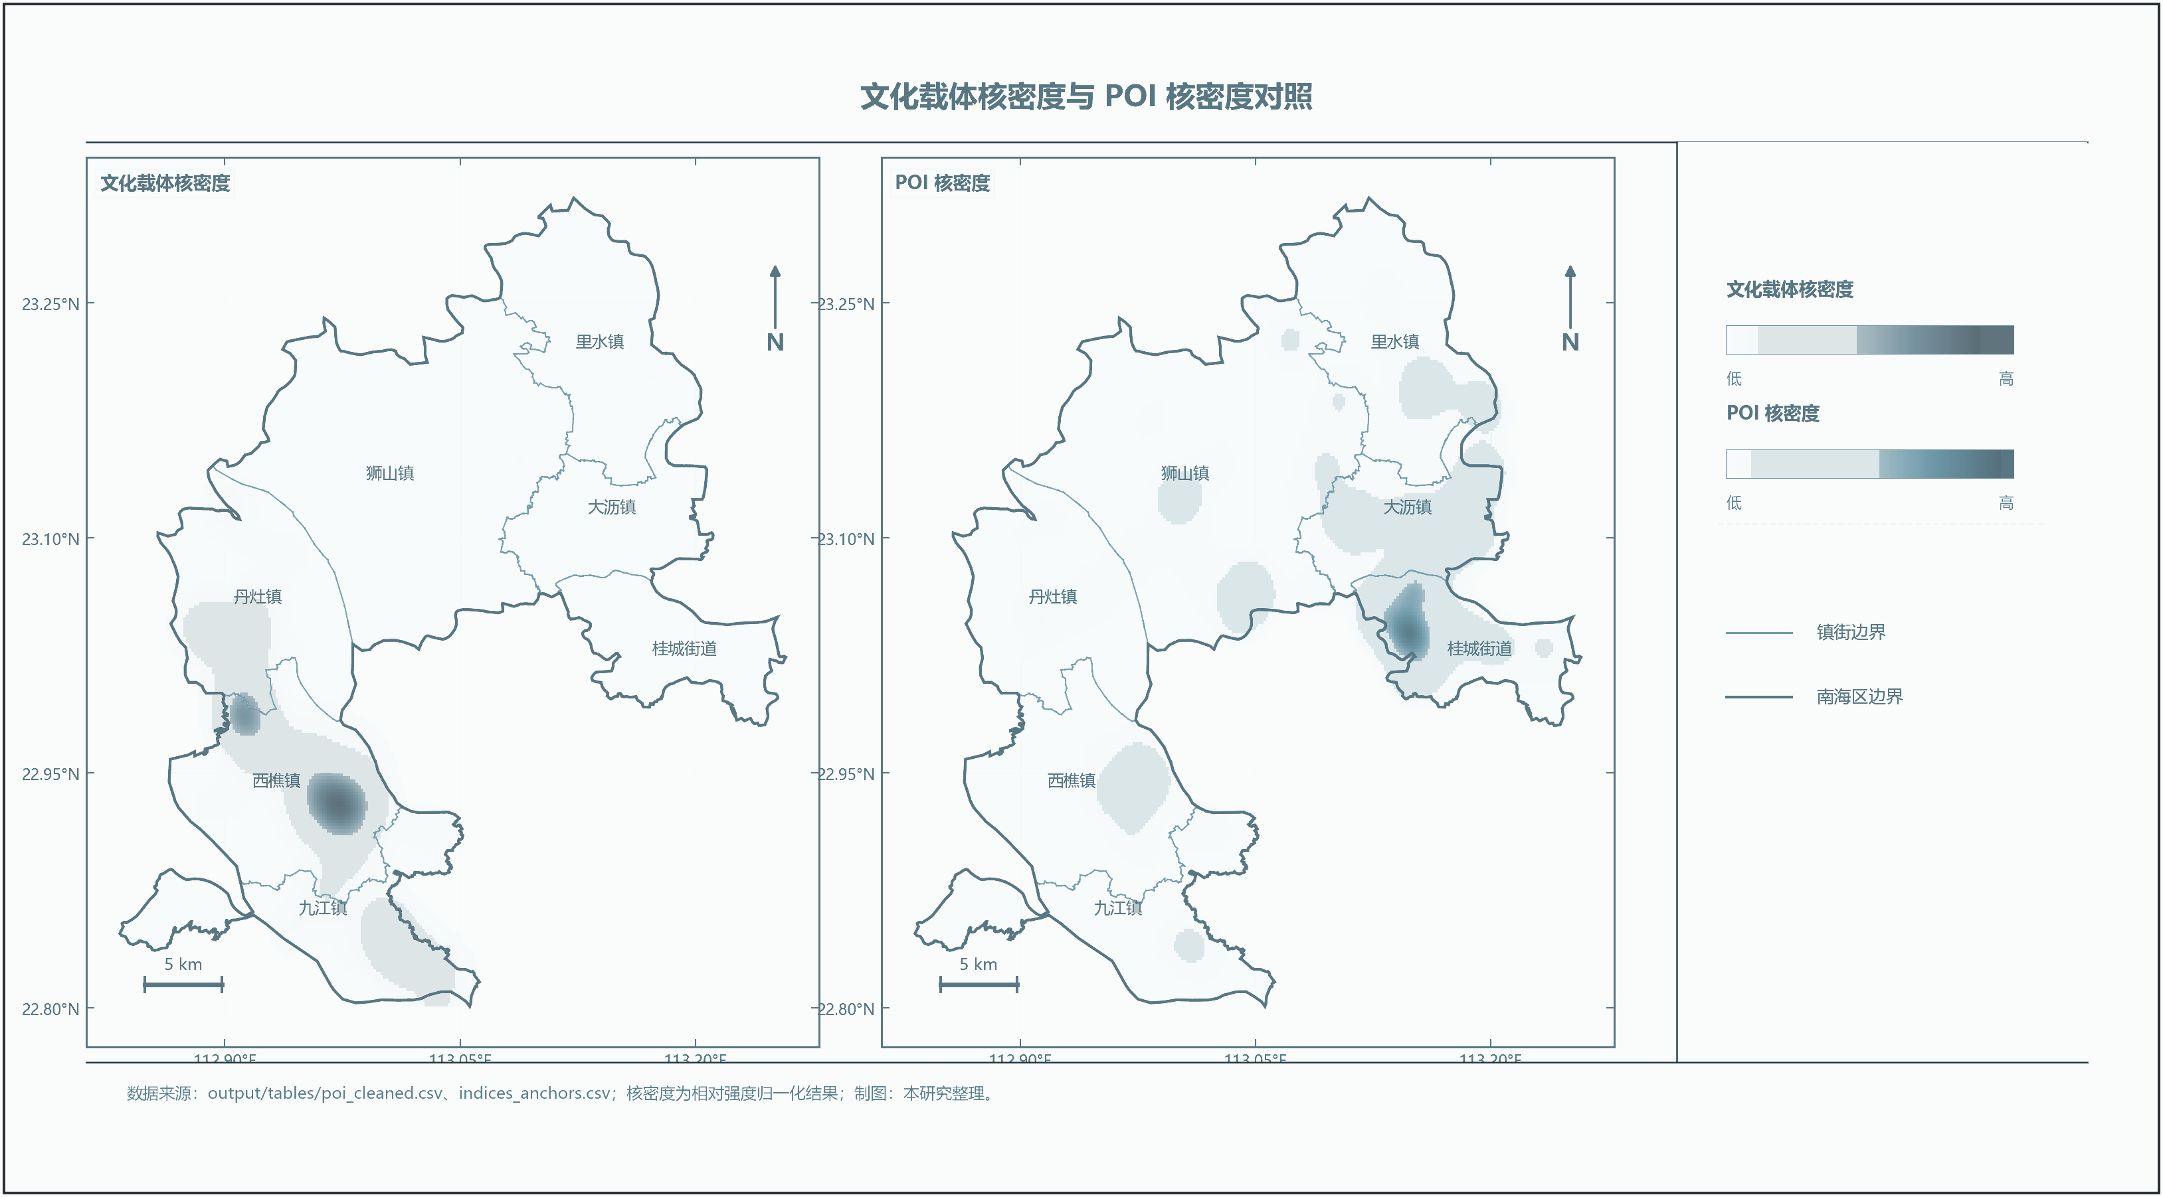
空间结果
呈现“东旅西文”格局
东北部旅游供给强，西南部文化厚度高，二者空间上并未自然重合。
一张图读空间格局
东部：旅游强
桂城、大沥、狮山等东北都
市圈 POI 与游客热度更集中
。
西南：文化厚
西樵、九江、丹灶一带文化
载体与文化厚度更突出。
规划含义：东部补文化内容，西南补旅游条件
本科毕业设计答辩
12

Slide 13
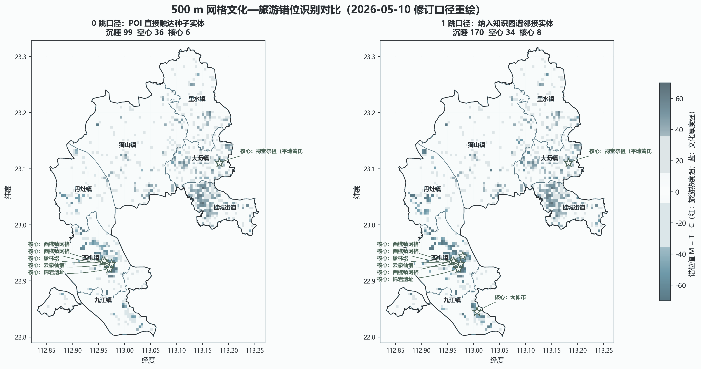
网格复核
图谱 1 跳显化潜在文化厚度
500 m 网格复核说明，图谱关系能发现直接名单之外的文化关联。
0 跳
1 跳
沉睡潜力
99
170
核心耦合
6
8
空心景点
36
34
西樵、九江、丹灶合计 147 个沉睡潜力网格
本科毕业设计答辩
13

Slide 14
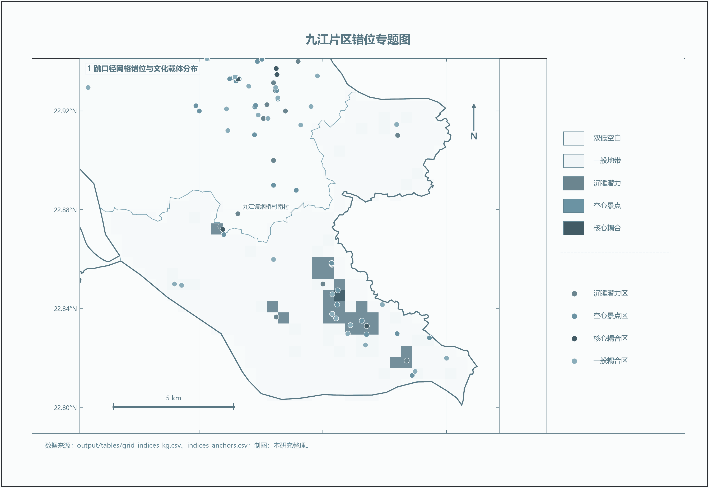
典型片区
九江不能简单看成旅游洼地
九江同时存在真实转化不足与数据口径低估，是模型解释边界的重要案例。
九江专题解释
13
项非遗项目，文化线索密集
259
条旅游 POI，仅占全区 1.92%
真实短板
交通联系、景区化程度、游线组织和游客服
务仍需补足。
数据低估
餐饮门店、民俗消费和节庆活
动尚未充分进入当前口径。
本科毕业设计答辩
14

Slide 15
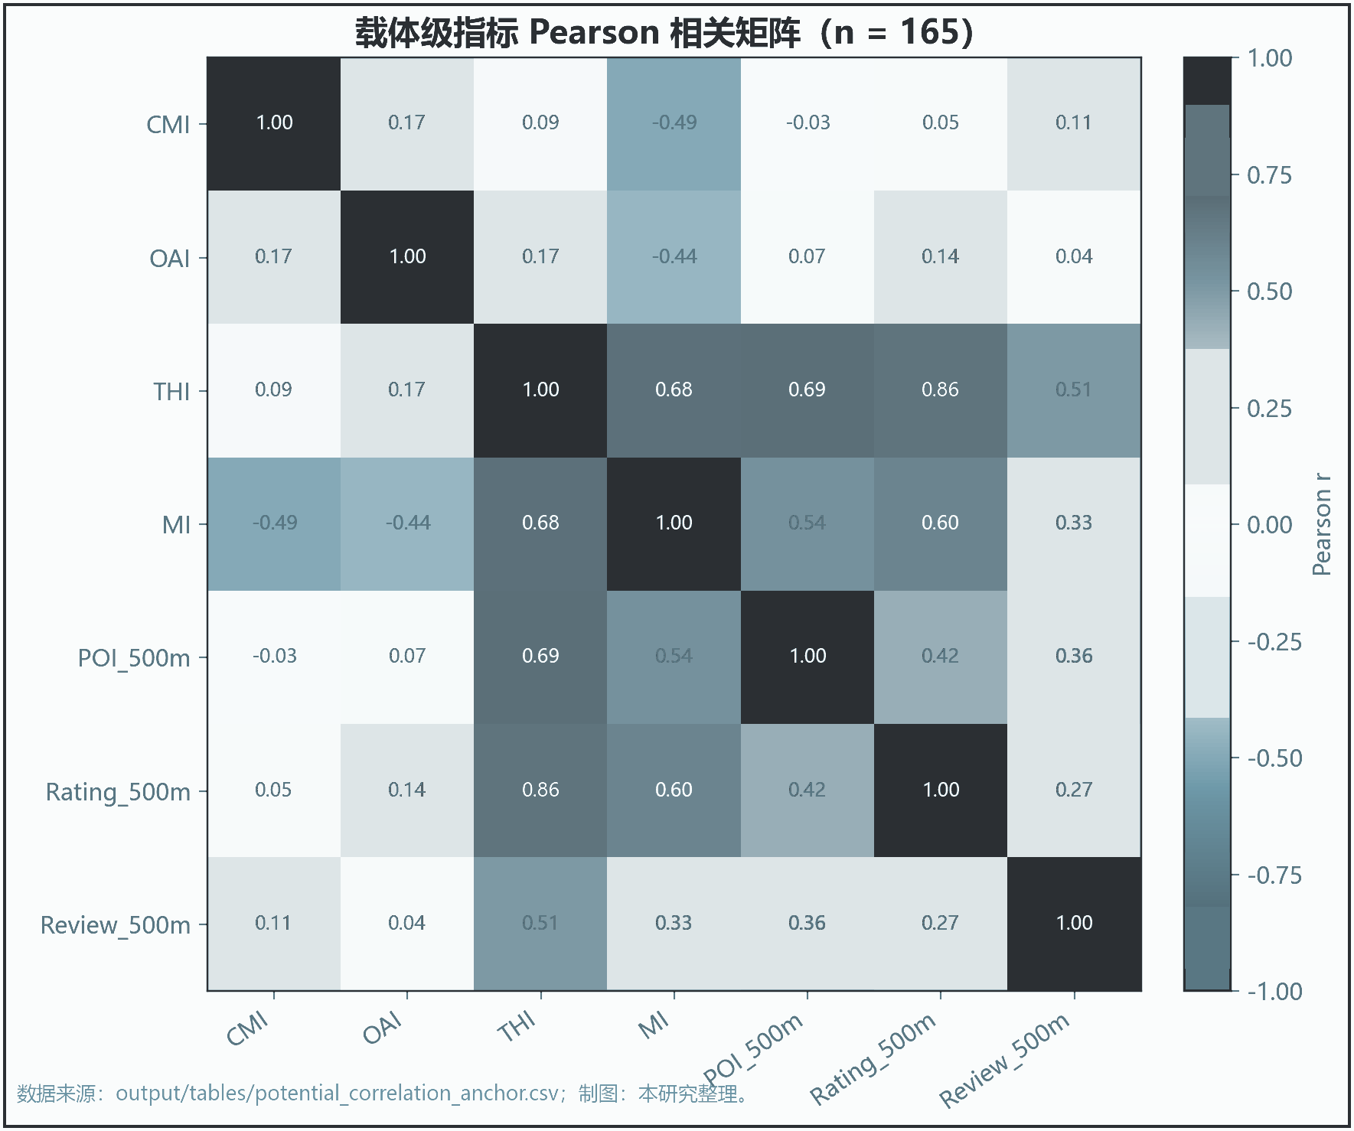
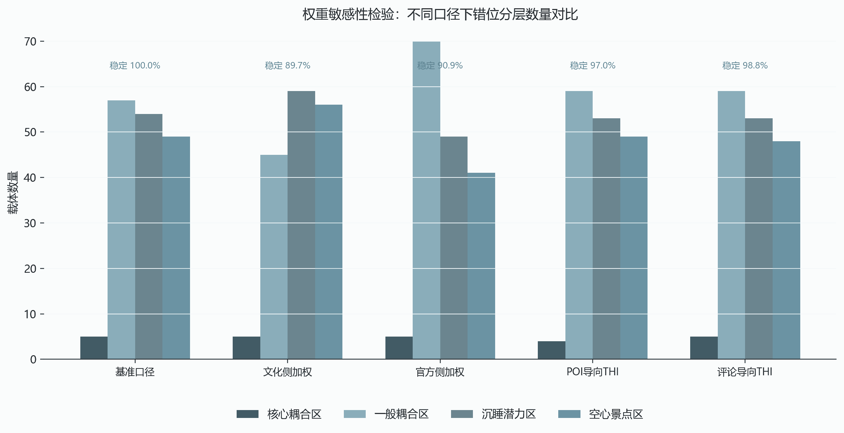
稳健性与相关性
结果不是权重偶然
替代权重一致率均不低于 89.7%，相关矩阵也支持文化高旅游低与旅游高文化弱并存。
≥89.7%
分类一致率
CMI-THI
-0.495
OAI-THI
-0.440
CMI-MI
-0.475
答辩回应：权重有设定边界，但主要空间判断在合理替代口径下保持稳定。
本科毕业设计答辩
15

Slide 16
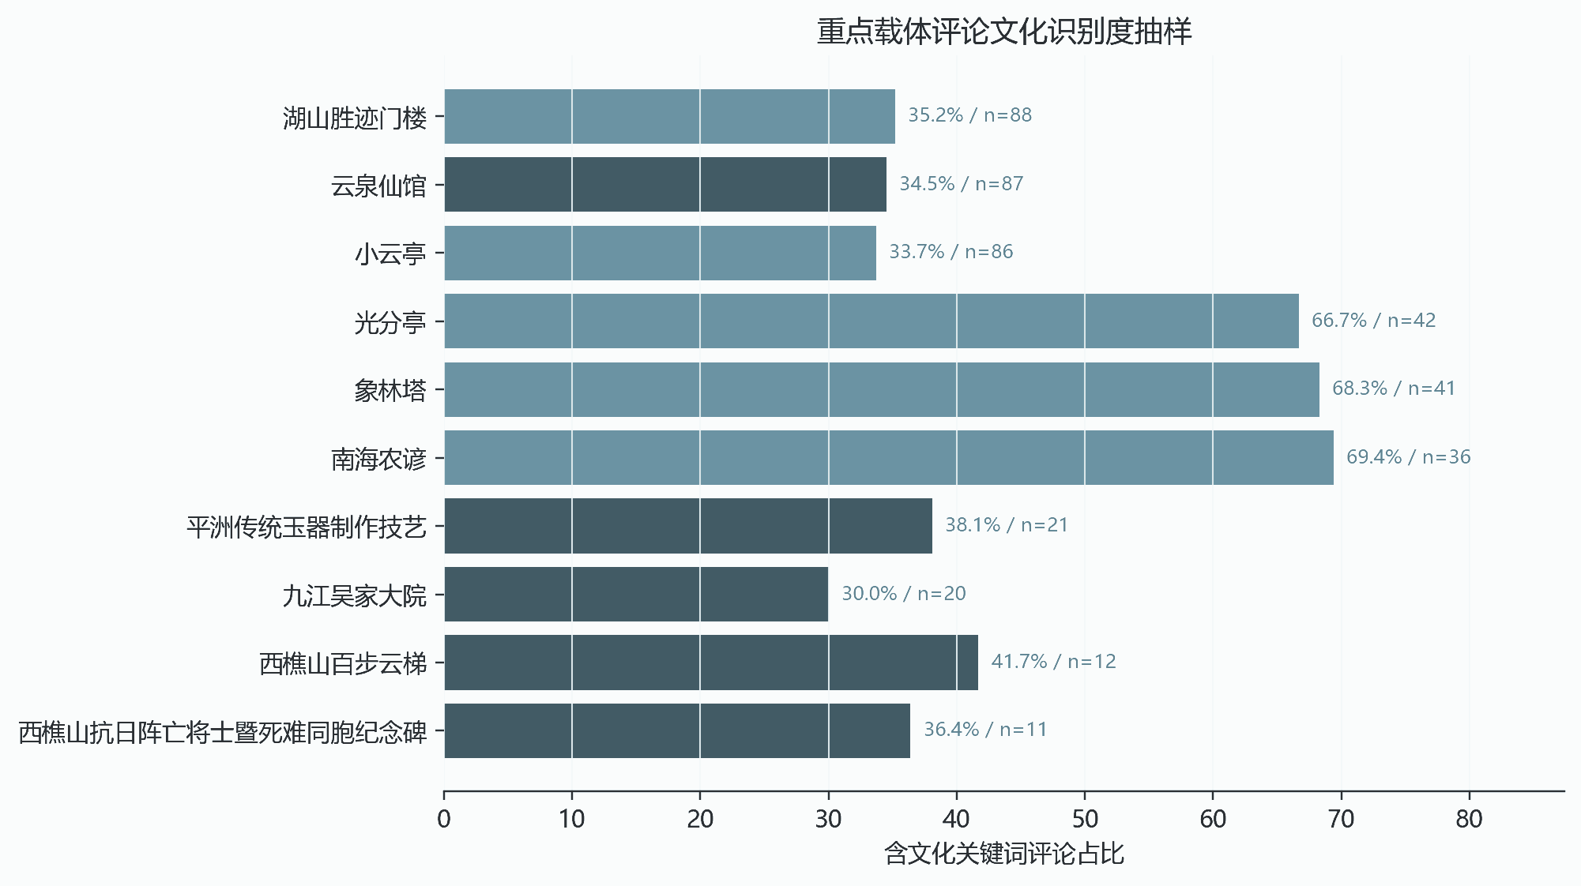
评论复核
旅游热度不等于文化识别
评论抽样用于补充 THI 的解释边界：热度高，不一定说明文化被充分感知。
评论语义给出的校正
30%—40%
部分核心载体已有文化关键词评论，
说明文化体验有被感知的基础。
接近 0
松塘村、烟桥村等沉睡样本在当前评
论口径下几乎没有有效评论。
边界：THI 测热度，不直接测文化体验深度
本科毕业设计答辩
16

Slide 17
规划转译
三类错位对应三类行动
把指标结果翻译成风景园林和文旅规划语言：补条件、补叙事、做深化。
诊断类型
行动方向
片区落点
沉睡潜力区
补可达、展示、停留和运营条件
西樵—九江—丹灶
文化潜力释放
空心景点区
补地方叙事、非遗活动和解说系
统
桂城—大沥—狮山
旅游空间补文化
核心耦合区
做线路节点和深度体验节点
串联示范节点
形成可讲游线
研究产出不是一个排名表，而是一套可复核、可更新、可转译的潜力识别流程。
本科毕业设计答辩
17

Slide 18
创新、边界与结论
让文化资源、空间载体和游客体验真正衔接
研究结论指向潜力和错位识别，而不是对融合成熟度的最终评价。
三项创新
三项边界
1
对象下沉
数据口径
从区县总体评价下沉到 165 条景点级文旅载体。
评论、餐饮、节庆活动等仍可能低估部分地方活力。
2
方法衔接
权重设定
典籍知识图谱、POI/评论和官方名录进入同一诊断框架。
指数是诊断工具，不替代实地综合价值判断。
3
规划转译
语义深度
错位类型直接对应补条件、补叙事和做深化三类行动。
THI 测热度，文化体验深度需要更细的评论与访谈复核。
结论：南海的重点不是再证明“有文化”，而是识别文化记忆、空间载体和游客体验在哪里接上，
在哪里脱节。
感谢各位老师指导，欢迎批评指正
本科毕业设计答辩
18

